Slide 1
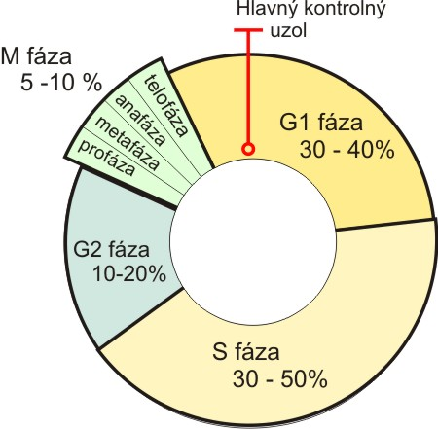
Bunkový cyklus
Interfáza + delenie jadra a delenie bunky
G1 1. ___________a
S 2.___________a
G2 3.___________a
M

Slide 2
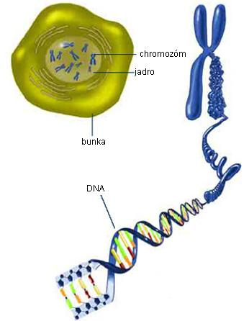
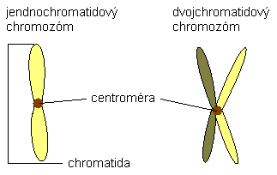

Slide 3
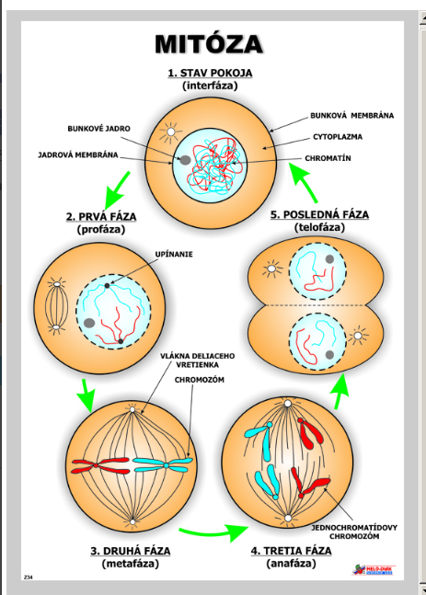

Slide 4
BUNKY
TELOVÉ = SOMATICKÉ 2n diploidné
POHLAVNÉ n haploidné
Človek má v haploidnej bunke _____chromozómov
a v diploidnej bunke napr. kože _____chromozómov.

Slide 5
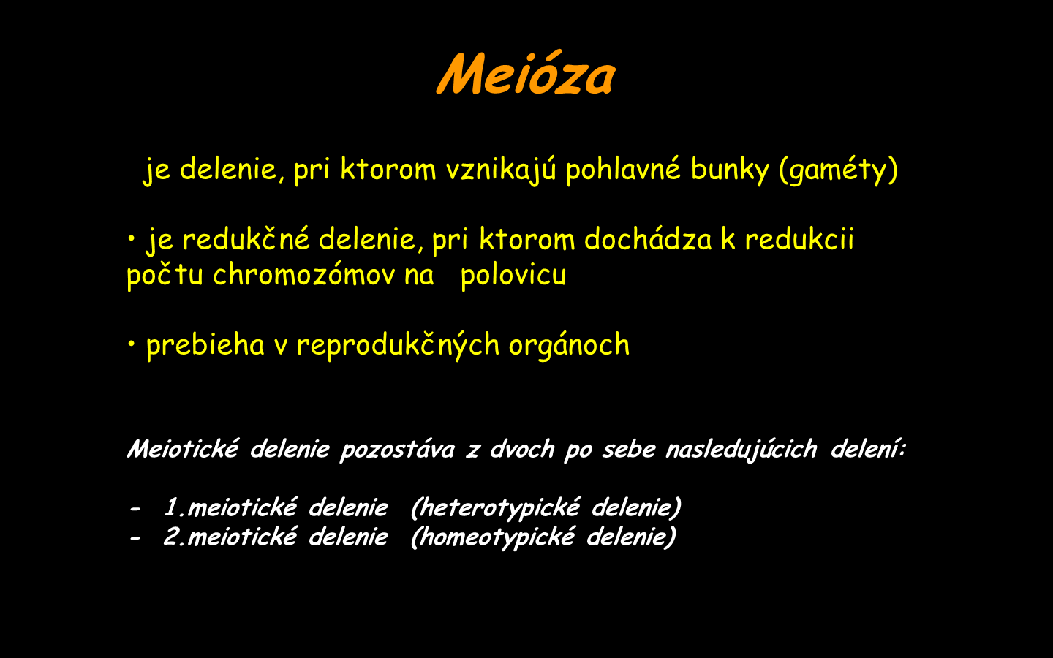

Slide 6
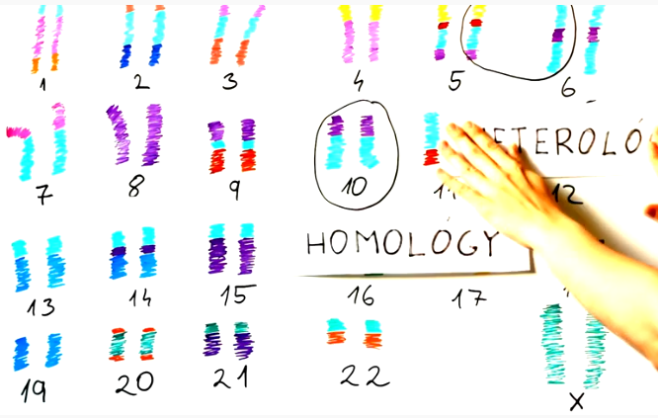
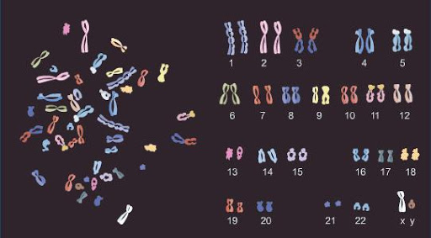
https://www.youtube.com/watch?v=OetWqlYtZEk

Slide 7
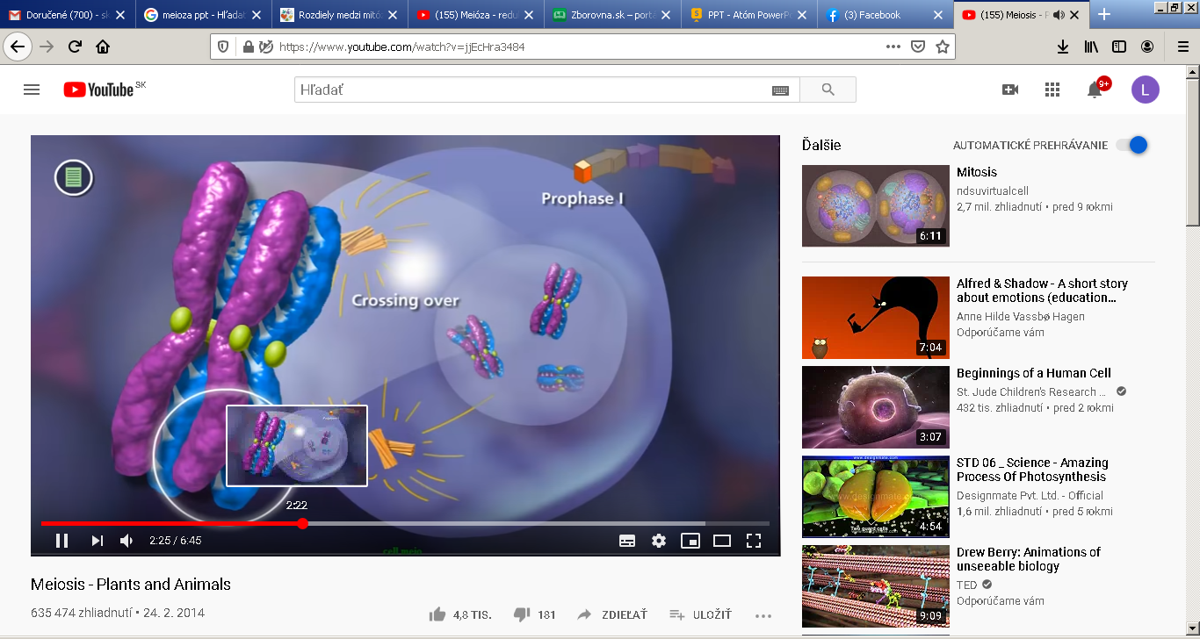
https://www.youtube.com/watch?v=jjEcHra3484

Slide 8
https://www.youtube.com/watch?v=DwAFZb8juMQ

Slide 9
MEIOZA
https://www.youtube.com/watch?v=nMEyeKQClqI

Slide 10
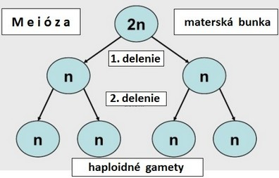

Slide 11
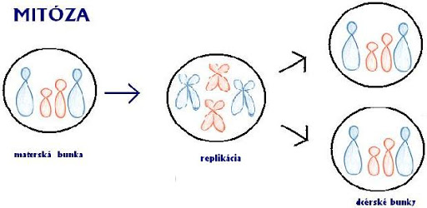
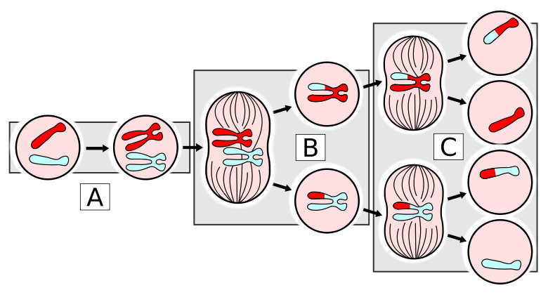

Slide 12
Porovnanie mitózy a meiózy
http://planetavedomosti.iedu.sk/page.php/resources/view_all?id=bunkove_delenie_bunkovy_cyklus_crossing_over_meioza_mitoza_page6

Slide 13
názov | MITÓZA | MEIÓZA
 | nepriame delenie | redukčné delenie
proces | jedna materská diploidná bunka (2n) sa počas 4 fáz ( profáza, metafáza, anafáza, telofáza) rozdelí na dve dcérske diploidné bunky (2n, 2n) | jedna materská diploidná bunka (2n) sa počas 2×4 fáz (meióza I., meióza II.) rozdelí na 4 dcérske haploidné bunky (n, n, n, n) = GAMÉTY – pohlavné bunky (proces ich vzniku sa volá gametogenéza)
počet chromoz. | počet chromozómov (n) sa nemení | počet chromozómov sa mení: redukuje sa na 1/2
vysvetlenie | - mitóze predchádza interfáza, ktorá zahŕňa S-fázu – tu sa zdvojí genetický materiál (replikácia DNA) = jednochromatidový chromozóm si dosyntetizuje druhé rameno (DNA) a vzniká dvojchromatidový chromozóm | - redukcia v gamétach je nutná, aby počas oplodnenia vznikajúca zygota mala diploidný počet chromozómov (n + n = 2n) - meióze tiež predchádza replikácia DNA
finta, princíp | počas metafázy: 1.) jednotlivé chromozómy sa usporiadajú do centrálnej roviny pod seba po jednom 2.) sesterské chromatidy sa počas pozdĺžne od seba oddelia | - počas metafázy I.meiózy sa do centrálnej roviny usporiadajú chromozómy nie po jednom pod seba, ale ako BIVALENTY = dva homologické chromozómy (predstavujú 4 chromatidy) a rozídu sa k opačným pólom bunky; chromozóm si pozdĺžne neoddeľuje sesterské chromatidy
niektoré dôležitosti | - pri mitóze ide o priame pokračovanie už existujúcej bunky (jedinca); takto novovznikajúci jedinec má rovnakú genetickú informáciu ako materský organizmus, tvoria ho genotypovo rovnaké bunky, je teda KLONOM | CROSSING OVER (prekríženie): v okamihu, keď sú bivalenty vedľa seba, môže dôjsť k prekríženiu - homologické chromozómy si recipročne (to čo ty mne, aj ja tebe) vymenia časti svojich chromatíd genetický dôsledok: REKOMKBINÁCIA – s.27/obr.23 – chromatídy s novými kombináciami alel génov

